Slide 1

Завод за унапређивање образовања и васпитања
Аутори:
Наставни предмет:
Рад:
Тема:
Узраст:
Слађана Арнаутовић, професор разредне наставе ОШ “Краљ Александар I Карађорђевићˮ, Јадранска Лешница
Владан Арнаутовић, професор разредне наставе
ОШ „Краљ Александар I Карађорђевићˮ , Јадранска Лешница
Природа и друштво, Српски језик, Од играчке до рачунара
“ДА СЕ НЕ ЗАБОРАВИ”
Образовне игре у настави
Четврти разред
Креативна школа 2013/14.
Кликните овде за унос приказа часа у Word документу!

Slide 2

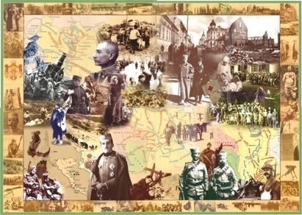
ПРИРОДА И ДРУШТВО
АКТИВНОСТИ УЧЕНИКА
“ ЛАНАЦ ЗНАЊА”
“ПУТОВАЊЕ КРОЗ ПРОШЛОСТ”
“ПРОВЕРА ЗНАЊА - ВЕБ СТРАНА БР.5”
“ИЗАБЕРИ И УРАДИ”
https://sites.google.com/site/putovanekrozproslost/?pli=1
Десни клик -Open Hyperlink

Slide 3
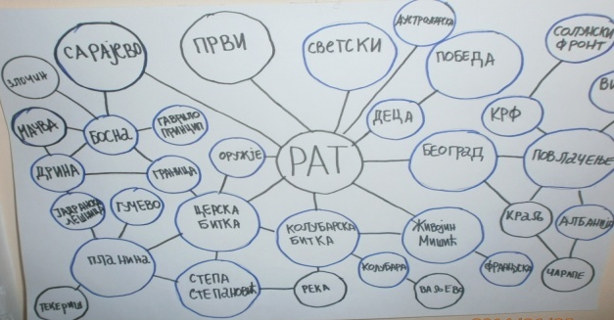
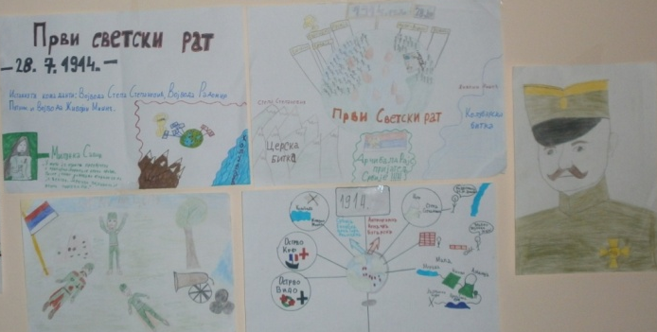
УЧИМО ДА УЧИМО

Slide 4
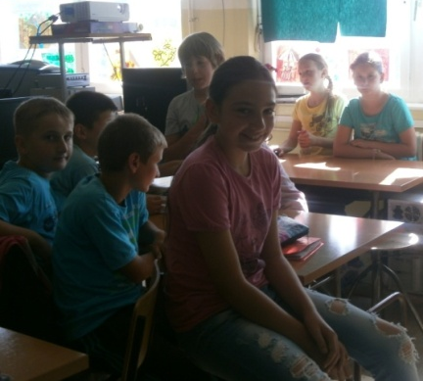
СРПСКИ ЈЕЗИК
АКТИВНОСТИ УЧЕНИКА
“СПОЈ ПАРОВЕ ”
“БИНГО”
“СЛАГАЛИЦА”

Slide 5
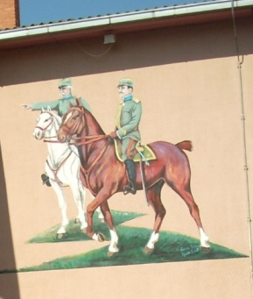
ХИМНА ШКОЛЕ
ПОДНО СЛАВНОГ ЦЕРА
У ДОЛИНИ ЈАДРА,
СТОЈИ ИМЕ ДИЧНО
КРАЉА АЛЕКСАНДРА
ИМЕ ВЕЛИКАНА,
КРАЉА АЛЕКСАНДРА,
ПОНОС ЈЕ И ДИКА
СРБА СА БАЛКАНА.
ИМЕ СЛАВНОГ КРАЉА
НАША ШКОЛА НОСИ
СВАКО КО ЈЕ КРОЗ
ЊУ ПРОШ'О ТИМЕ
СЕ ПОНОСИ

Slide 6
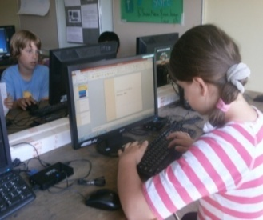
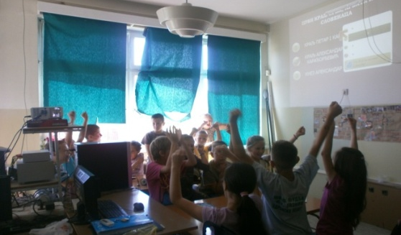
ОД ИГРАЧКЕ ДО РАЧУНАРА
АКТИВНОСТИ УЧЕНИКА
MOUSE MISCHIEF – “НЕСТАШНИ МИШЕВИ “ “ПОГОДИ КО ЈЕ”
КРЕИРАМО ПРЕЗЕНТАЦИЈЕ

Slide 7
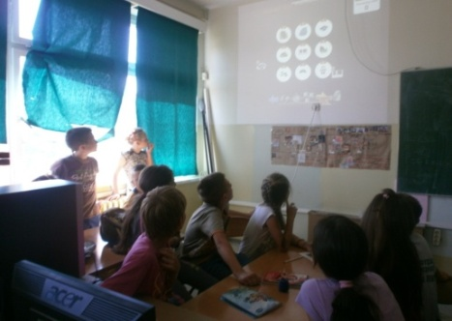
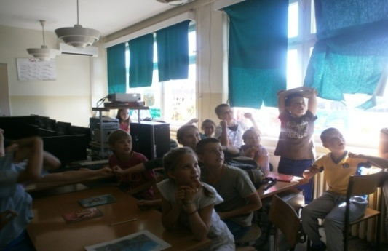
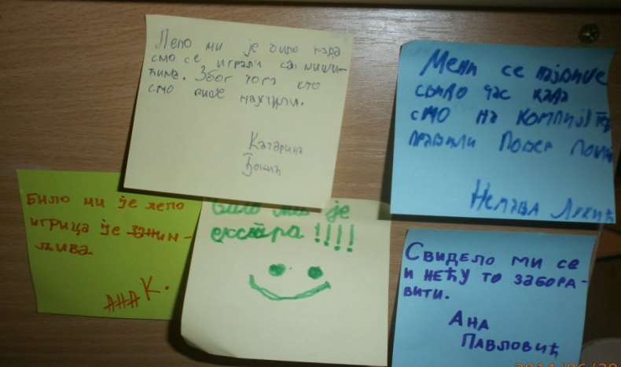
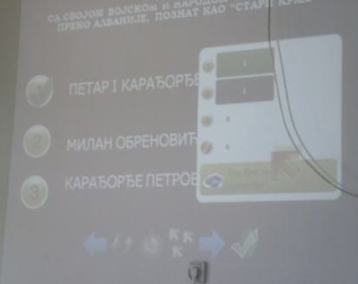
ОВАКО ЈЕ СВЕ ИЗГЛЕДАЛО

